Slide 1
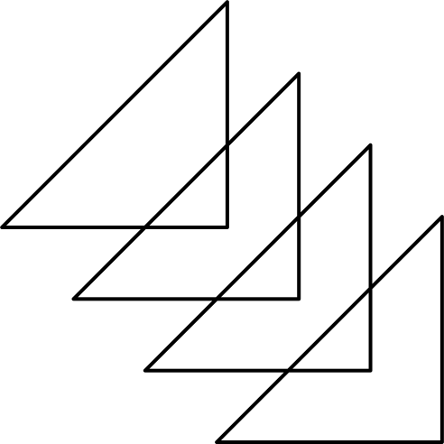

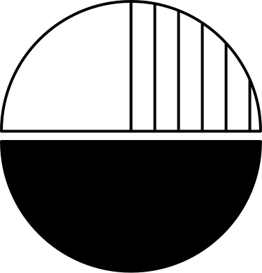
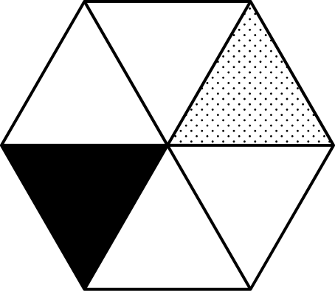

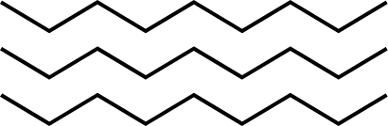
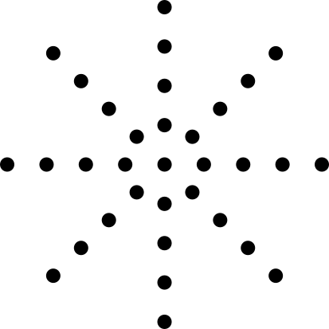
ANÁLISIS DE DATOS Y MACHINE LEARNING

Slide 2

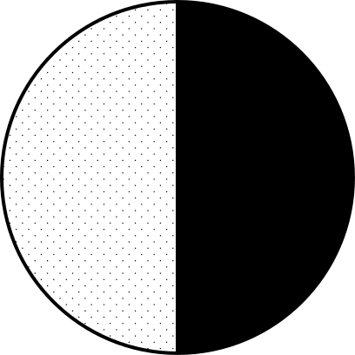
Contenidos.
1.
2.
3.
4.
5.
6.
7.
8.
9.
Introducción.
Obtencion de datos
Limpieza.
Feature engineering.
Modelos.
Comparacion de Modelos.
Deep Learning.
Streamlit.
Conclusiones.

Slide 3

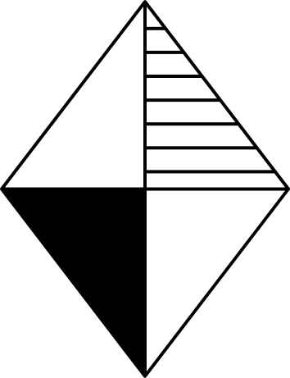
Introducción.
En este proyecto, nos proponemos desarrollar un sistema de predicción de calorías quemadas utilizando modelos de machine learning.
El objetivo es crear una herramienta que ayude a las personas a estimar de manera más precisa su gasto calórico durante el ejercicio, considerando factores como la intensidad, la duración y las características individuales.

Slide 4


Obtencion de Datos.
Hemos obtenido los datos desde Kaggle, tenemos 10,000 datos de personas diferentes con una edad, un peso, una altura, un género, su heat-rate o intensidad durante el ejercicio, la duracion del mismo y demas features que nos han ayudado a entrenar los modelos.

Slide 5



Objetivos
Minimizar errores
Modelo Confiable
Atraer mas Usuarios

Slide 6
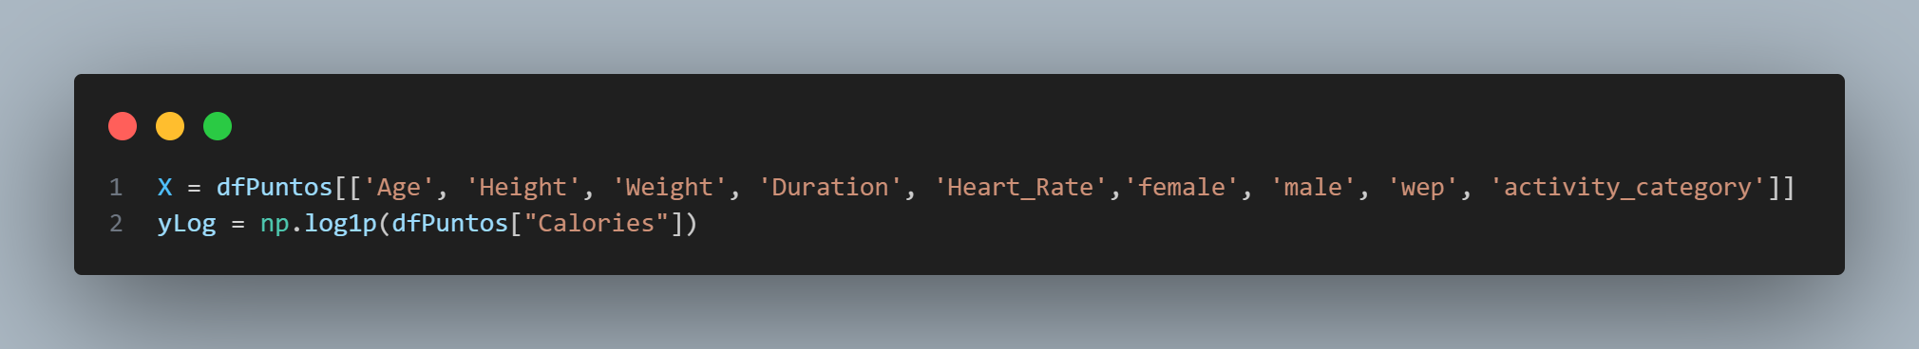
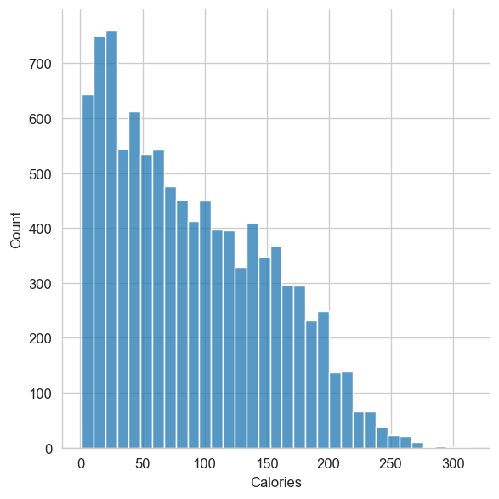
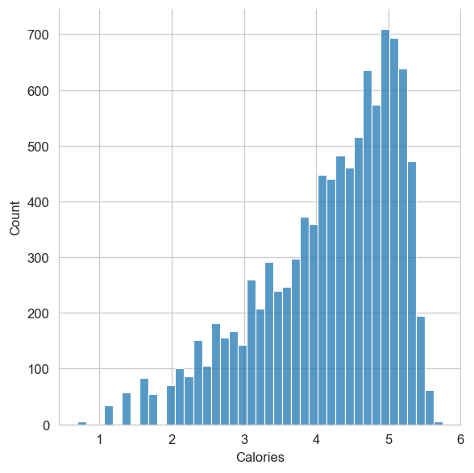


Slide 7
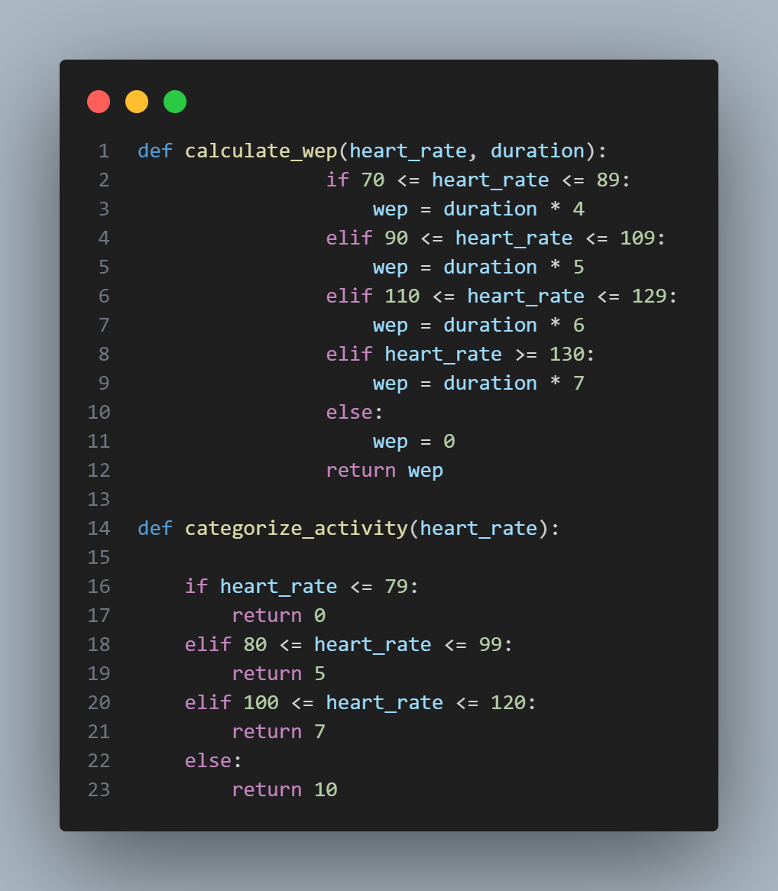

Slide 8

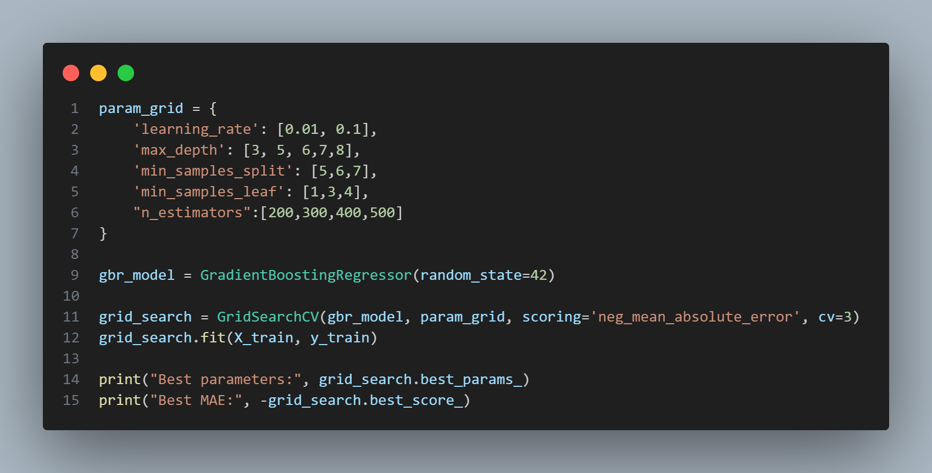
Grid Search

Slide 9
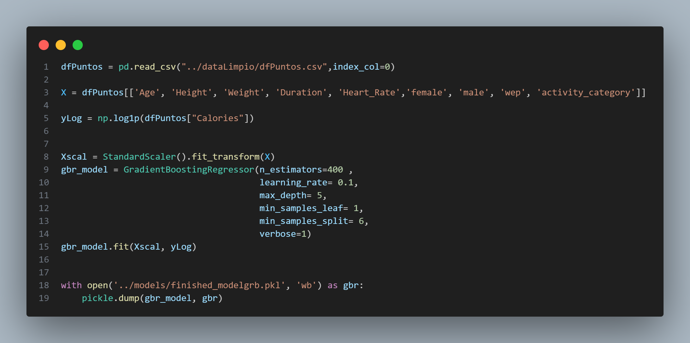

Slide 10
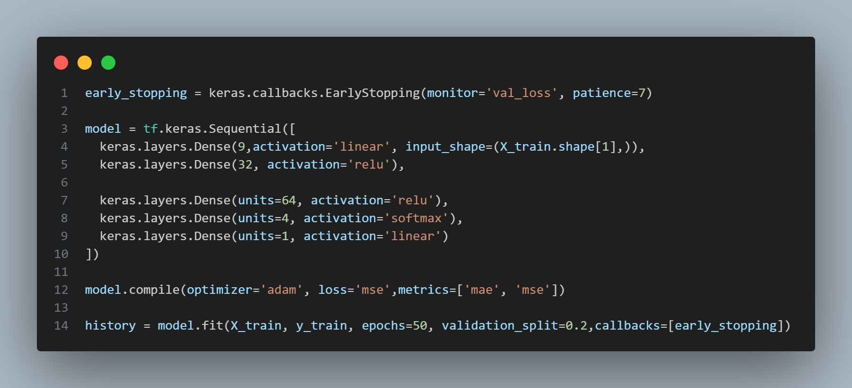
Keras Deep Learning

Slide 11
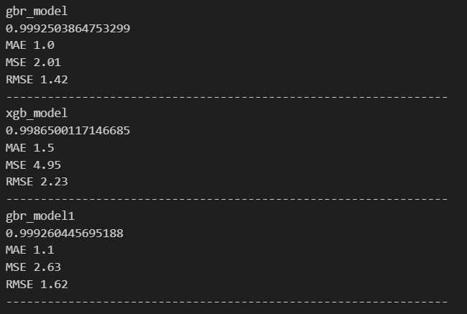
Resultados

Slide 12
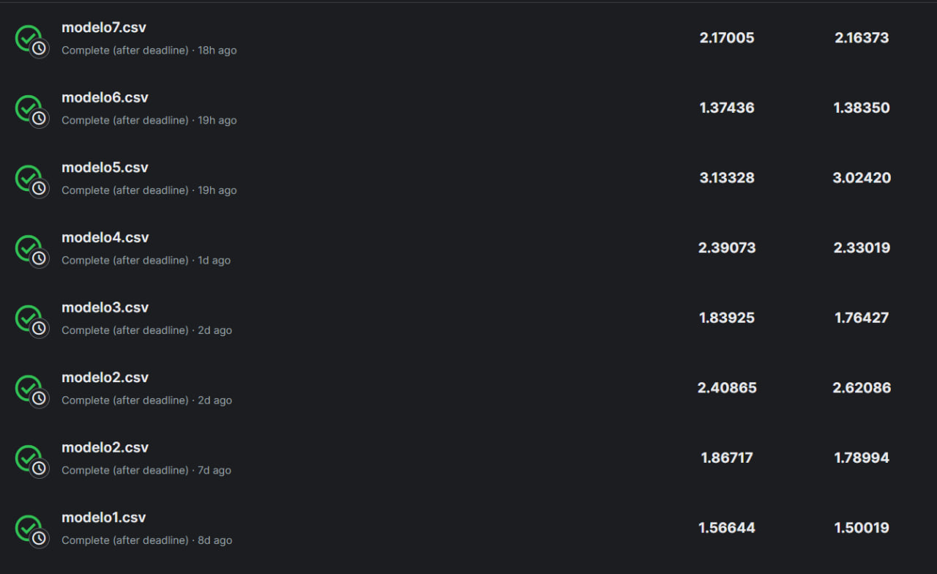

Slide 13
GRACIAS
Por: Nicolas Coronel
waynessapp@gmail.com

